Slide 1


Sebutkan langkah-langkah untuk mengetahui mikrobia yang menyebabkan penyakit !
Jelaskan Perbedaan dari segi Suhu, Lama proses, keberadaan mikrobia, tahap proses, penemu:
Pasteurisasi
Sterilisasi
Tyndallisasi
3. What do you know about:
Potato Dextrose Agar (PDA) media
Nutrient Agar (NA) dan Nutrient Broth (NB) media
Peptone glucose yeast extract (PYG) media
Lactose Broth (LB) media
Description: composition, fungtion of part, used for

Slide 2
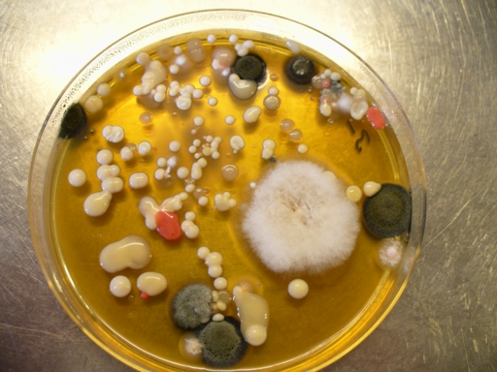
Kebutuhan nutrisi dan media

Slide 3

Topik Bahasan
Unsur kimia sebagai nutrisi
Klasifikasi mikrobia berdasarkan nutrisinya
Faktor tumbuh
Media kultivasi
Transport nutrisi ke dalam sel

Slide 4
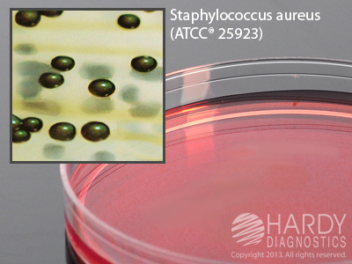
VJA (Vogel Johnson Agar)
Komposisi gram/liter
Glycine 10.00
Trypton 10.00
Lithium Klorida 5.00
Fenol Merah 0,025
Manitol 10.00
Fosfat Dipotassium 5.00
Ekstrak Ragi 5.00
Agar bakteriologis 15.00
Fungsi:
Peptone merupakan sumber karbon, nitrogen, vitamin dan mineral.
Ekstrak ragi persediaan vitamin B-kompleks yang merangsang pertumbuhan bakteri.
Manitol merupakan karbohidrat.
Kalium menghambat organisme nonstaphylococcal
Lithium klorida dan glisin menghambat bakteri gram positif dan gram negatif,.
Fenol merah merupakan indikator pH
Agar-agar adalah agen solidifying.
Penggunaan: untuk deteksi dini Staphylococcus aureus.
Contoh media

Slide 5
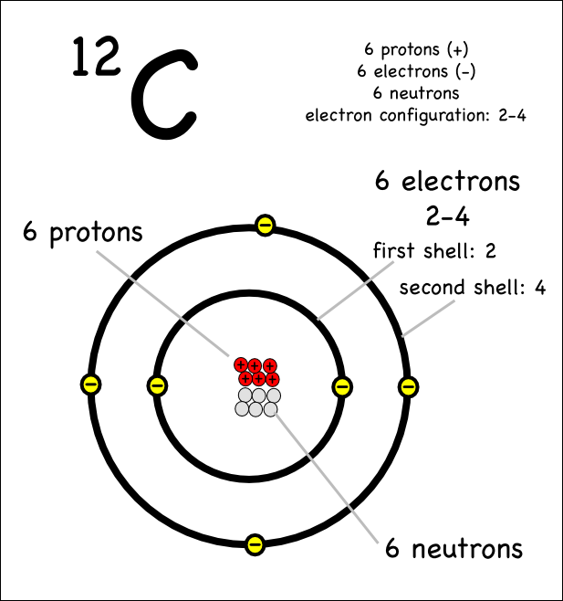
Unsur kimia sebagai nutrisi
Karbon :
unsur paling penting untuk pertumbuhan mikrobia
  Bahan organik : mengandung karbon, berasal dari organisme
  Bahan anorganik : mengandung karbon CO₂, atau bahan yang berasal bukan dari organisme (CO₂, HCO₃, dsb)
Merupakan penyusun dasar senyawa nutrien organik (penyusun backbone senyawa hidup):
  karbohidrat
  protein
  Lemak
50% berat sel kering adalah karbon

Slide 6
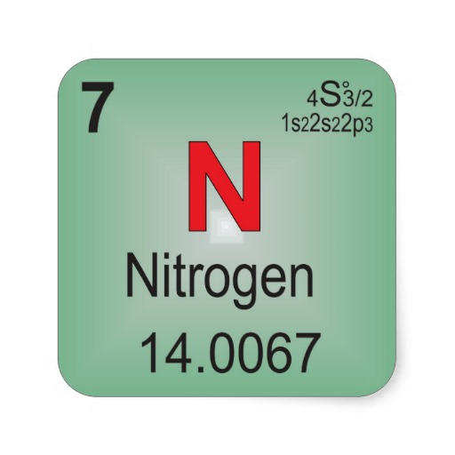
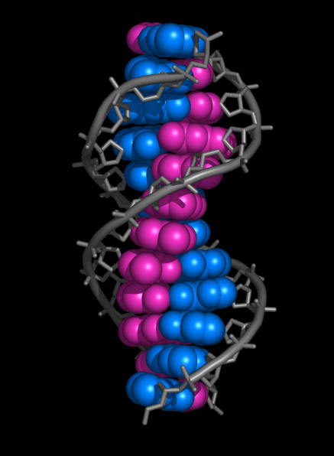
Unsur kimia sebagai nutrisi
Nitrogen :
  Semua mikrobia membutuhkan Nitrogen
  Merupakan penyusun asam amino yang esensial yang bersama-sama membentuk protein
  Bakteri dapat menggunakan nitrogen di udara atau gas N₂
  Untuk sintesa sel ➔ disebut Fiksasi nitrogen (Mikrobia eukariot tidak dapat melakukan hal ini)
  Mikrobia yang lain dapat menggunakan komponen nitrogen anorganik, misal : nitrat, nitrit, garam amonium,
  Atau beberapa membutuhkan komponen nitrogen organik, misal : asam amino, peptida.
  14% dari berat kering sel adalah N
  Dibutuhkan untuk sentesa protein, DNA, RNA, dan ATP

Slide 7
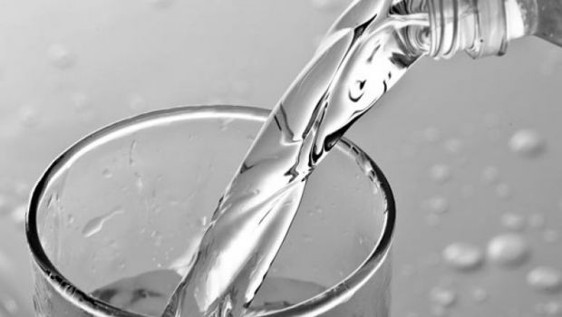
Unsur kimia sebagai nutrisi
Hidrogen, Oksigen, Sulfur, Fosfor
  Hidrogen dan oksigen merupakan bagian komponen organik. Sulfur dan fosfor dapat berupa ion anorganik (sulfat, fosfat).
  Sulfur dibutuhkan untuk biosintesa asam amino : sistein, sistin, dan metionin.
  Fosfor esensial untuk sintesa : asam nukleat, ATP, sel membran (fosfolipid)
  Komponen-komponen ini terdapat juga di air & udara.

Slide 8
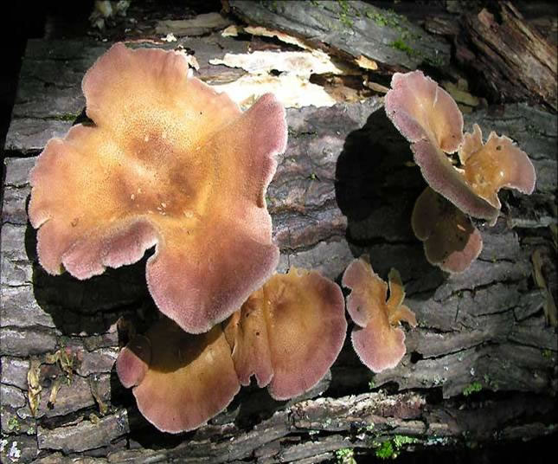
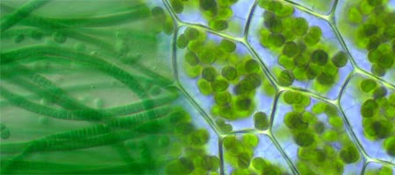
Klasifikasi mikrobia berdasarkan nutrisinya
Berdasar kebutuhan energi dan sumbr karbon (Nutrisi)
A. Kemotrop : energi berasal dari bahan kimia
Kemoautotrop (kemolitotrop)
Kemoheterotrop (Kemoorganotrop)
B. Fototrop : energi berasal dari sinar
Fotoautotrop
Fotoheterotrop

Slide 9
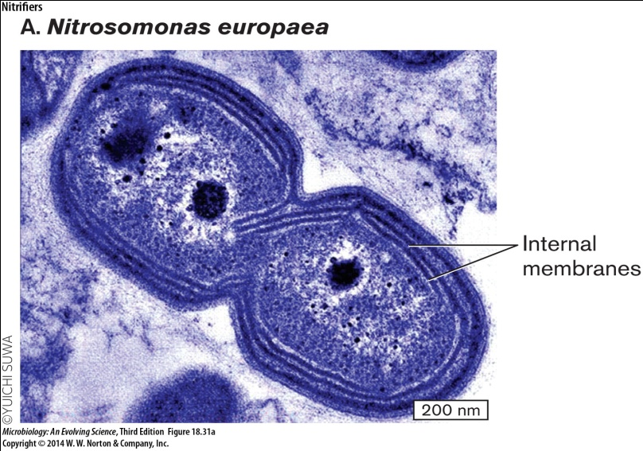
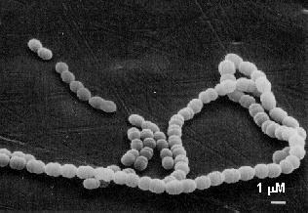
KEMOTROP(IK)
(Energi berasal dari bahan kimia)
Kemoautotrop (kemolitotrop) :
sumber energi = senyawa anorganik
sumber karbon = CO₂ (anorganik)
misal : bakteri nitrifikasi (Nitrosomonas europaea)
amonia → energi + nitrit
bakteri sulfur, dll
Kemoheterotrop (Kemoorganotrop) :
sumber energi = senyawa organik
sumber karbon = senyawa organik
misal : Streptococcus lactis
glukosa → asam laktat + energi

Slide 10
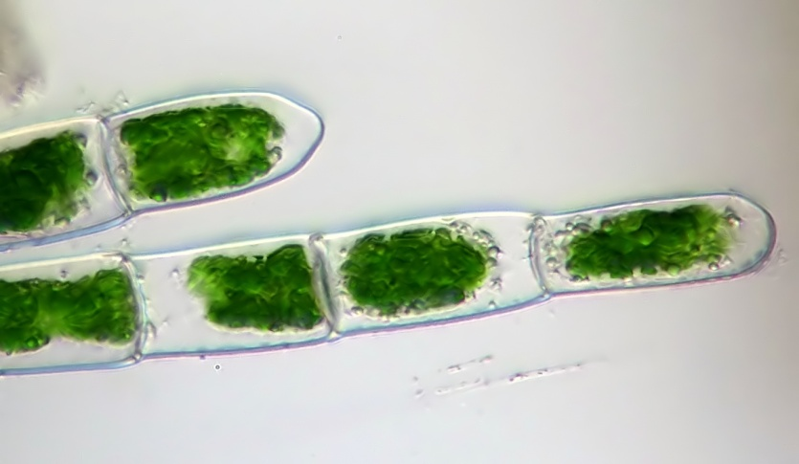
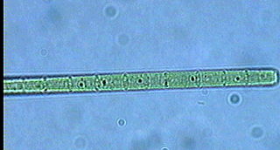
FOTOTROP(IK)
(Energi berasal dari sinar)
Sinar → penyerapan sinar → energi (pigmen sel)
Fotoautotrop :
sumber energi = sinar
sumber karbon = CO₂ (anorganik)
misal : algae, cyanobacteria
Fotoheterotrop :
sumber energi = sinar
sumber karbon = senyawa organik
misal : green non-sulfur bacteria

Slide 11
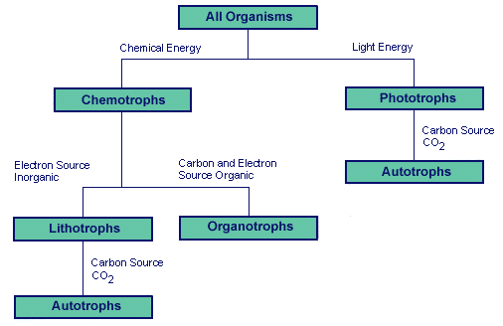

Slide 12

Faktor tumbuh
Komponen organik yang spesifik, dibutuhkan dalam jumlah sedikit, tidak dapat disintesa oleh sel.
Misal : vitamin, asam amino, purin, pirimidin
➔ vitamin merupakan faktor tumbuh yang paling dibutuhkan
macamnya : vit. B1, vit. B12, biotin, peridoksin

Slide 13
Persyaratan Pertumbuhan Mikroba
Pertumbuhan mikroba membutuhkan kondisi yang cocok lingkungan, sumber energi, dan makanan.
Persyaratan ini dapat dibagi menjadi dua kategori: fisik dan kimia.
Faktor kimia
Pertumbuhan mikroba memerlukan elemen seperti yang ditemukan di alam maupun bentuk kimia yang diberikan kepada media mikrobiologi

Slide 14
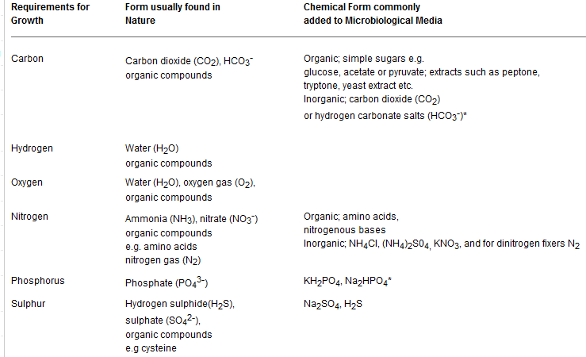
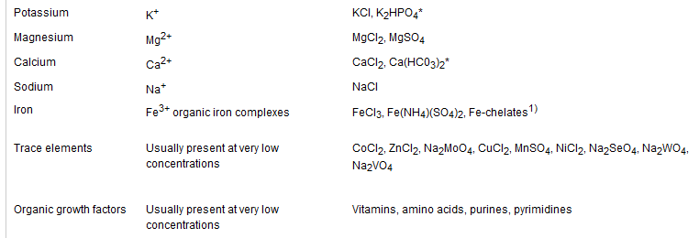

Slide 15
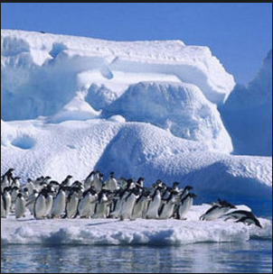

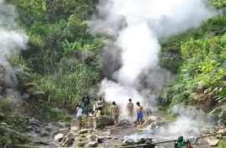
Faktor fisik/ lingkungan
Suhu
Kebanyakan mikroorganisme tumbuh dengan baik di suhu normal
Namun, ada bakteri yg tumbuh pada suhu ekstrim (panas/dingin)
Bakteri berdasar suhu:
Psychrophiles (cold-loving microorganisms) banyak ditemukan di kedalaman lautan, es dan salju dan di daerah kutub, suhu pertumbuhan optimal 0-15°C, suhu pertumbuhan maksimum 20°C.
Mesophiles (moderate-temperature-loving bacteria) ditemukan dalam air, tanah dan organisme yang lebih tinggi, jenis yg paling umum dari mikroba yg dipelajari. Suhu pertumbuhan optimal 25-40°C. Suhu optimum banyak bakteri patogen 37°C → mesophiles merupakan yg paling umum menjadi penyebab pembusukan dan penyakit.
Thermophiles (heat-loving microbes) mampu tumbuh pada suhu tinggi dengan optimal >60°C. Beberapa organisme tumbuh pada suhu mendekati titik didih air dan bahkan di atas 100°C ketika berada di bawah tekanan. Kebanyakan thermophiles tidak dapat tumbuh <45°C

Slide 16
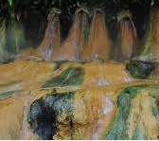
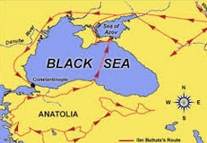
pH
Kebanyakan bakteri tumbuh di lingkungan pH netral (6,5-7,5).
Bakteri berdasarkan pH ekstrim:
1. Acidophiles (acid-loving)
tumbuh pada pH <4 dgn beberapa bakteri masih aktif pada pH 1
2. Alkalinophiles (base-loving)
Lebih suka pH 9-10, tidak tumbuh dalam larutan pH ≤ 7
Tekanan osmotik
Mikroba mengandung 80-90% air
jika ditempatkan dalam larutan dengan konsentrasi zat terlarut lebih tinggi akan kehilangan air yang menyebabkan penyusutan sel (plasmolisis).
Namun, beberapa bakteri telah beradaptasi dgn baik untuk konsentrasi garam yang tinggi (halophiles)
Bakteri ini ditemukan di Salterns atau di daerah seperti Laut Mati

Slide 17
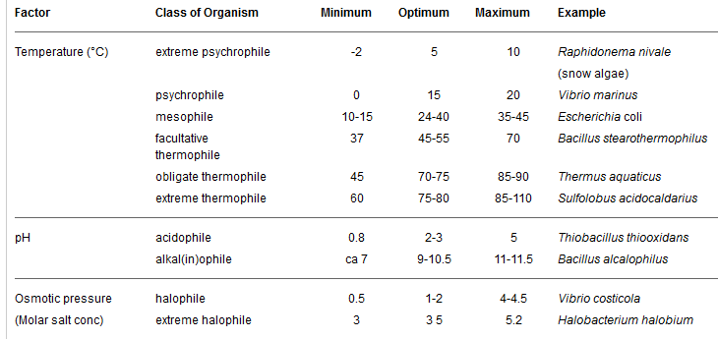

Slide 18
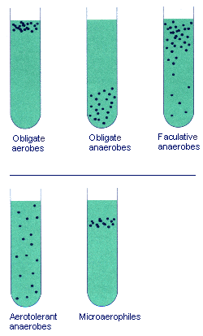
Oksigen
Aerob = Mikroba yg menggunakan oksigen untuk menghasilkan energi,
Aerob obligat = mo. membutuhkan oksigen untuk metabolisme. Aerob obligat berada pada posisi yang kurang menguntungkan karena oksigen kurang larut dalam air dan banyak lingkungan yang kurang dalam elemen penting ini.
Anaerob fakultatif = bakteri aerobik yg telah mempertahankan kemampuan untuk tumbuh tanpa oksigen.
Anaerob obligat = bakteri yg tidak dapat menggunakan oksigen dan bahkan mungkin dirugikan oleh oksigen.
Microaerophiles = mikroba aerobik yang mentolerir hanya rentang sempit konsentrasi oksigen biasanya lebih rendah dari atmosfer, oleh karena itu sering sulit untuk menumbuhkan di laboratorium,
bakteri aerotolerant =tumbuh di dengan adanya oksigen namun tidak memerlukannya.

Slide 19
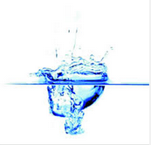
Air
Berbeda dengan organisme yang lebih tinggi, metabolisme mikroorgansime tergantung pada keberadaan air.
Persyaratan mikroorganisme terhadap air yang tersedia berbeda-beda.
Untuk membandingkan kadar air yang tersedia pada padatan dan larutan, digunakan parameter:
aktivitas air (water activity/aw) atau kelembaban relatif (relative humidity)

Slide 20
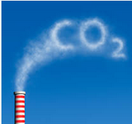
Karbon Dioksida
Dalam metabolisme autotrof, mikroba menggunakan sumber energi dan reducing power, yg digunakan untuk mengurangi CO2 → senyawa organik.
Heterotrofik (= asimilasi sumber karbon organik) mikroorganisme membutuhkan CO2 juga.
Banyak bakteri yang hidup dalam darah, jaringan atau saluran usus beradaptasi dengan kandungan CO2 lebih tinggi dari udara biasa. Oleh karena itu, bakteri ini diinkubasi dalam suasana yang mengandung 10% (vol) karbon dioksida.
Bakteri phototrophic adalah anaerob obligat dan menggunakan energi dari cahaya untuk suksesi reaksi yang mengubah CO2 → triosephosphate dan konstituen sel lainnya.
Meskipun CO2 didapat dari daur ulang daripada berasimilasi, hampir semua sel yang tumbuh memiliki syarat mutlak untuk mendapatkan CO2 yang memadai. Hal itu penting untuk dicatat bahwa penghapusan karbon dioksida misalnya oleh KOH-absorption, menghambat pertumbuhan hampir semua bakteri.

Slide 21
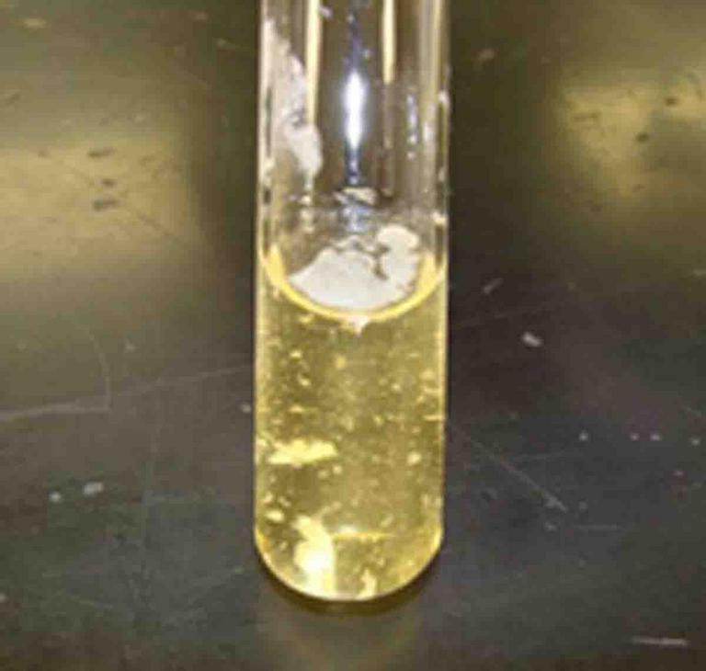
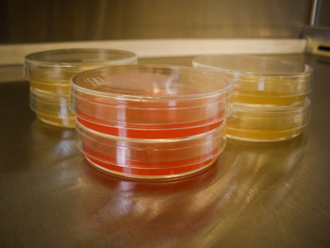
Media kultivasi
Media berdasar penyusun :
Media sintetik (defined media)
  Komposisi tertentu (tersusun oleh bahan kimia murni)
  Dengan merubah komponen medium dapat diketahui komponen esensial untuk pertumbuhan
  Untuk spesifik heterotrof, sering wajib untuk kemoautotrof, fotoautotrof, dan untuk microbiological assays
Media kompleks
  Media yg kaya nutrisi
  Komposisi komponen tidak diketahui
  Untuk penggunaan rutin di lab
  Digunakan untuk mempelajari mikrobia heterotrop

Slide 22
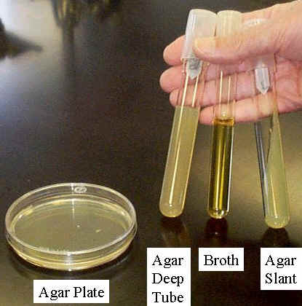
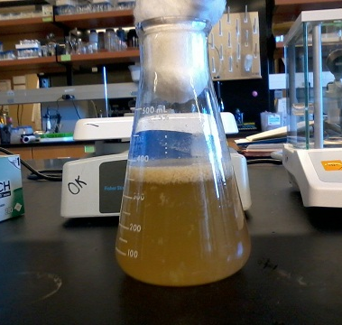
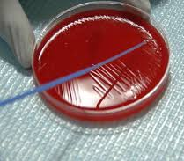
Media kultivasi
Media berdasar bentuknya :
Media padat
  Mengandung agar
  Macamnya : agar tegak, agar miring, dsb
Media cair (Broth)
  Tidak mengandung agar

Slide 23
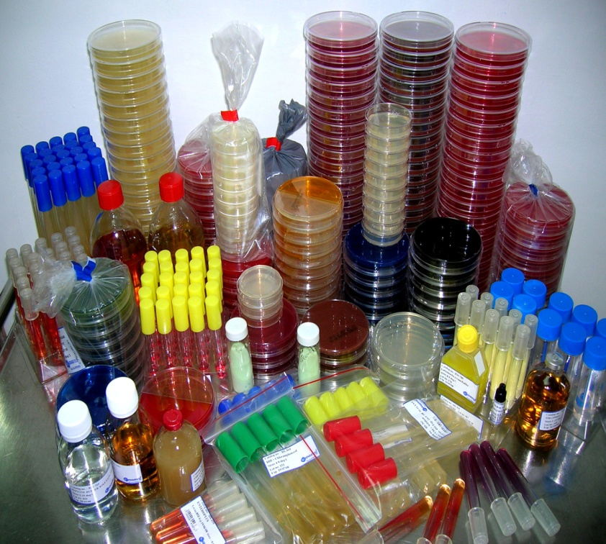
Media kultivasi
Media berdasar kegunaannya :
Media umum
  Untuk menyimpan stok kultur Untuk menumbuhkan mikrobia
Media selektif
    Mikrobia yang dikehendaki tumbuh, sedangkan yang tidak dikehendaki dihambat
Media diferensial
    Untuk membedakan tipe-tipe mikrobia dalam kultur campuran
Media selektif & diferensial
    Untuk tujuan no. 2 dan no. 3 diatas
Media diperkaya
    Untuk mendorong pertumbuhan mikrobia agar populasinya naik
Media analisa
  Untuk mengukur kadar suatu senyawa dalam bahan dengan bantuan mikrobia, misal : antibiotik, vitamin, dsb.

Slide 24
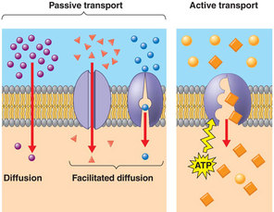
Transport nutrisi ke dalam sel
Macam :
1. Transpot pasif
2. Facilitated Diffusion
3. Group Translocation
4. Transpot aktif

Slide 25
1. Transport pasif (difusi sederhana)
CO₂, O₂, H₂O dapat masuk sel melalui pori-pori membran luar atau channel (difusi).
Pori protein pada membran luar E. coli mempunyai pori-pori membran luar yang dapat dilalui molekul dengan BM ≤ 600 masuk ke dalam sel.
Maltosa dan maltodekstrin dapat masuk melalui channels ke protein pengikat periplasmik yang berperan dalam transpot
Hanya transpot melalui membran luar adalah transpot pasif, sedangkan yang melewati membran dalam adalah transpot aktif.

Slide 26
Simple diffusion
Solut melintasi membran semipermeabel akibat pergerakan acak
dan tidak berinteraksi secara khusus dg zat apapun pada membran

Slide 27
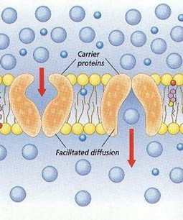
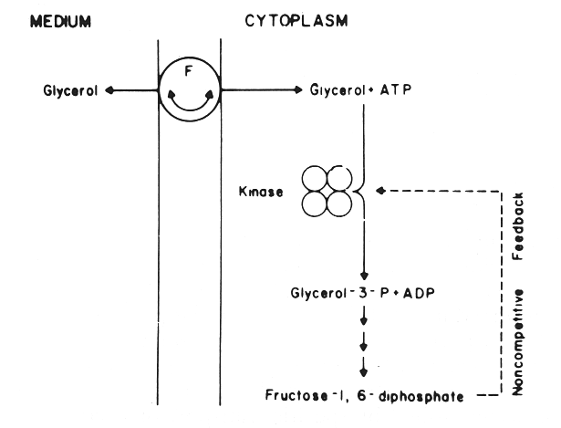
2. Facilitated diffusion
(misal pemasukan glyserol)
  Protein yang terikat membran membantu difusi gliserol melewati membran
  Gliserol yang sudah ada di dalam sel kemudian mengalami fosforilasi sehingga tidak dapat terdifusi keluar sel.

Slide 28
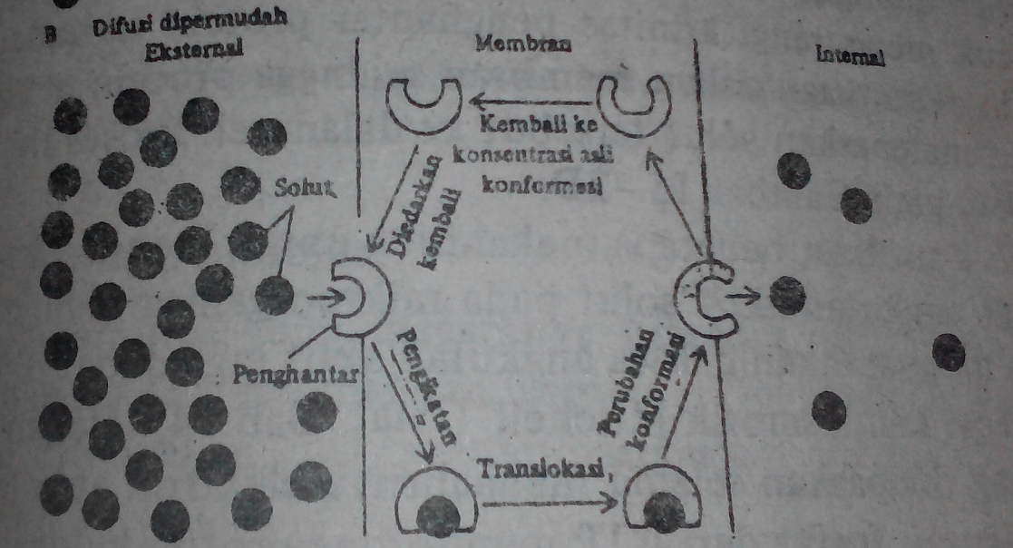
Facilitated diffusion
Molekul bergabung secara reversible dg molekul protein penghantar kusus (portir) pd membran,
Komleks solut-portir bergerak antara permukaan membran dalam dan luar
Melepas satu molekul solut yg baru
Tipe ini selalu memindahkan molekul dari konsentrasi tinggi ke rendah

Slide 29
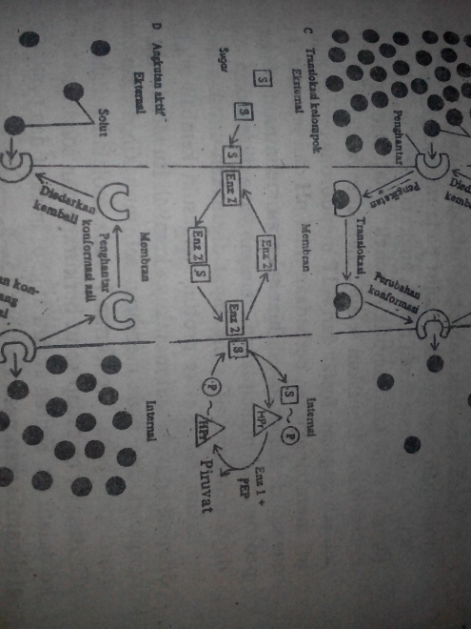
3. Group translocation
Sugar phosphotransferase system (PTS)
Protein kunci (bentuk larut) mengalami fosforilasi oleh enzim spesifik yang ada dalam membran kemudian akan memfosforilasi gula tertentu (glukosa, manosa) pada saat mengalami perpindahan melewati membran

Slide 30
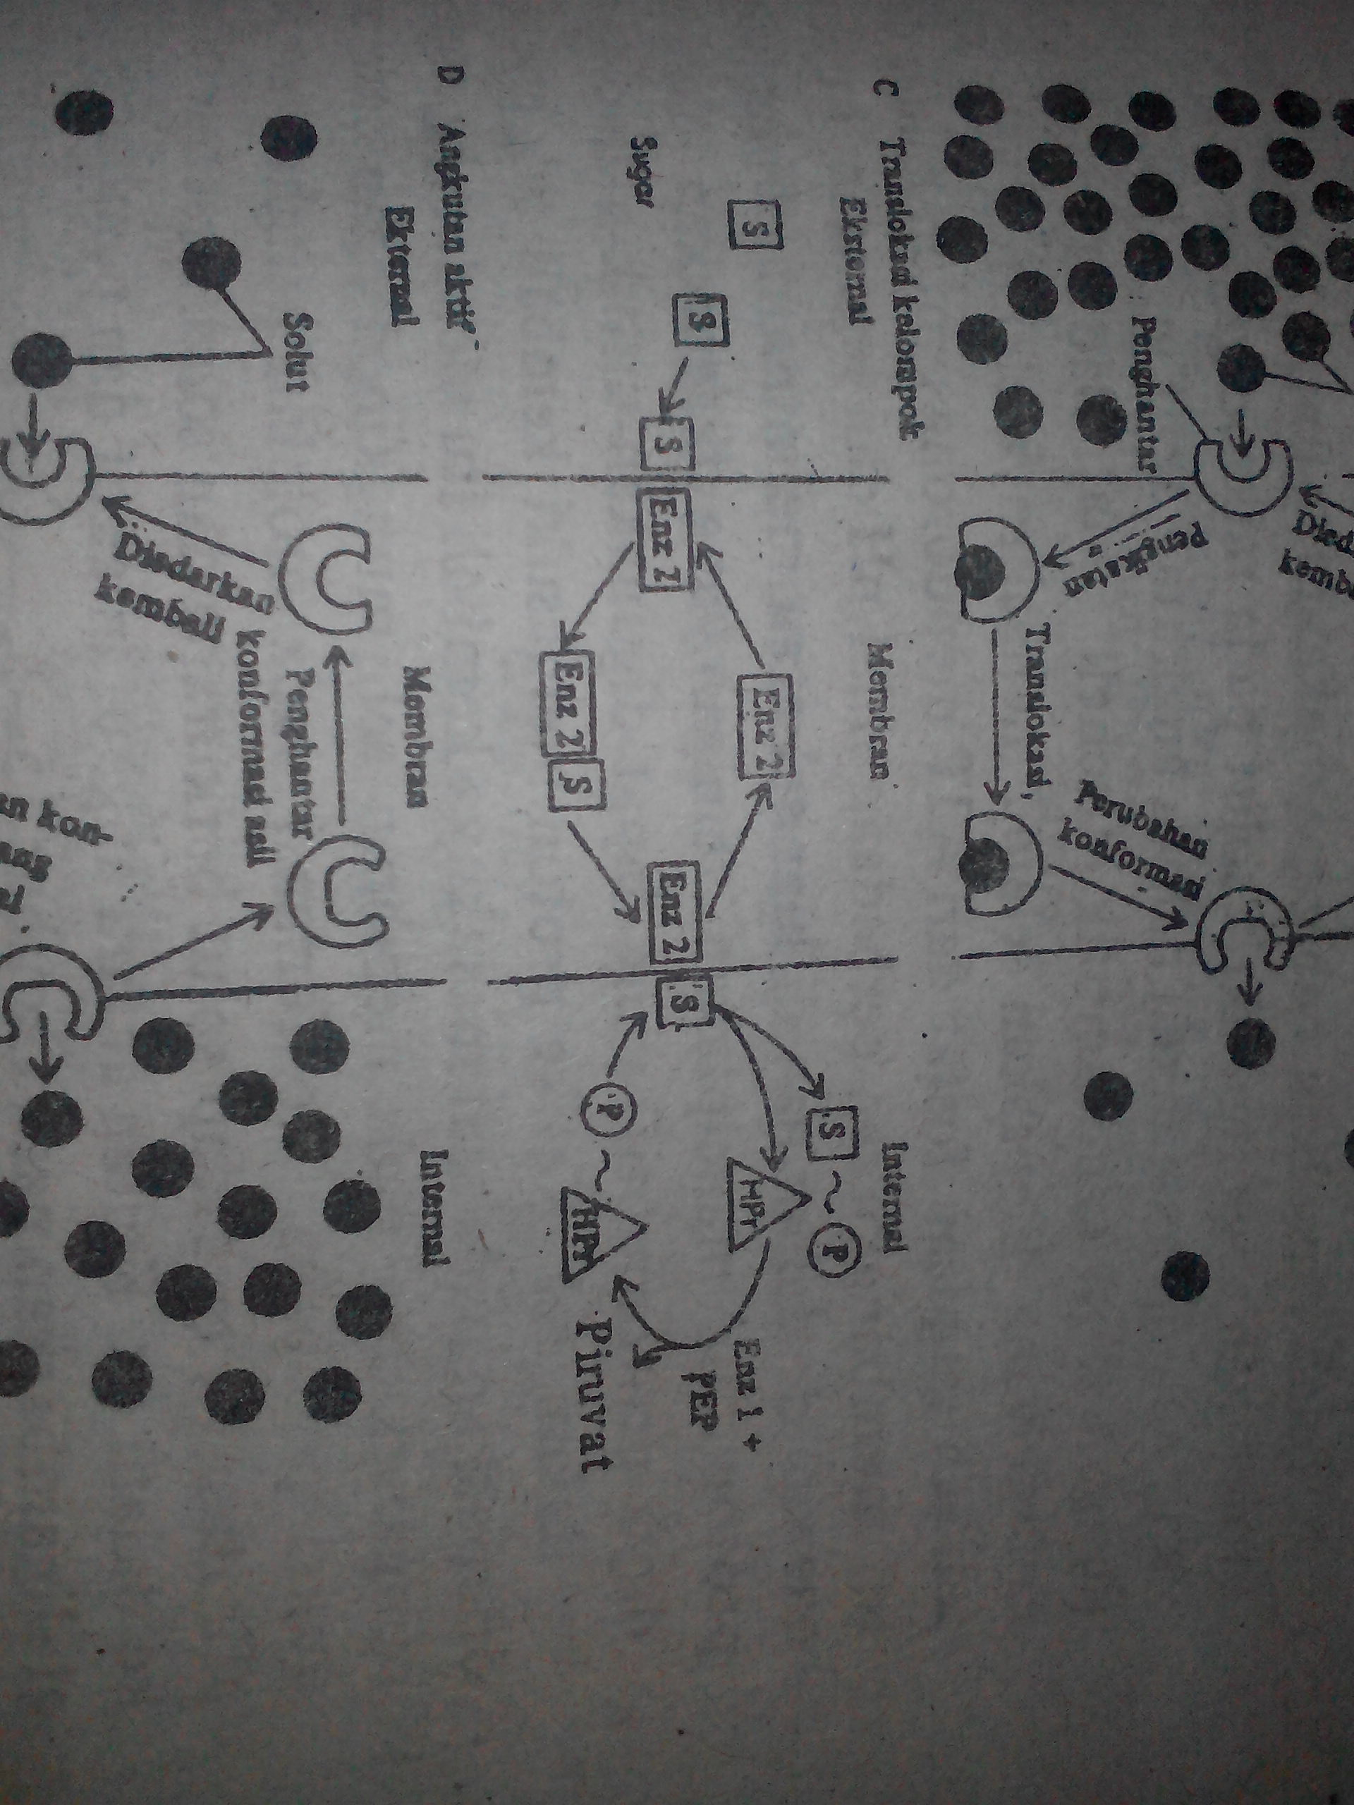
Translokasi kelompok
Substansi yang akan diangkut harus dimodifikasi secara kimiawi sebelum diangkut ke dalam sel oleh penghantar
Proses yayg menuju modifikasi kimiawi membutuhkan energi metabolik
Contoh:
HPr (protein tahan panas) diaktivasi dg memindan P dari PEP dalam sel
PEP + HPr ←enzim 1→piruvat+fosfo-HPr
Saat yg sama, Gula (S) bergabung dg enzim 2 di permukaan membran luar, diangkut ke dalam membran.
P dari HPr-P bergabung dg S,
P-HPr + S (luar sel)←enzim 2→S-P + HPr (dalam sel)

Slide 31
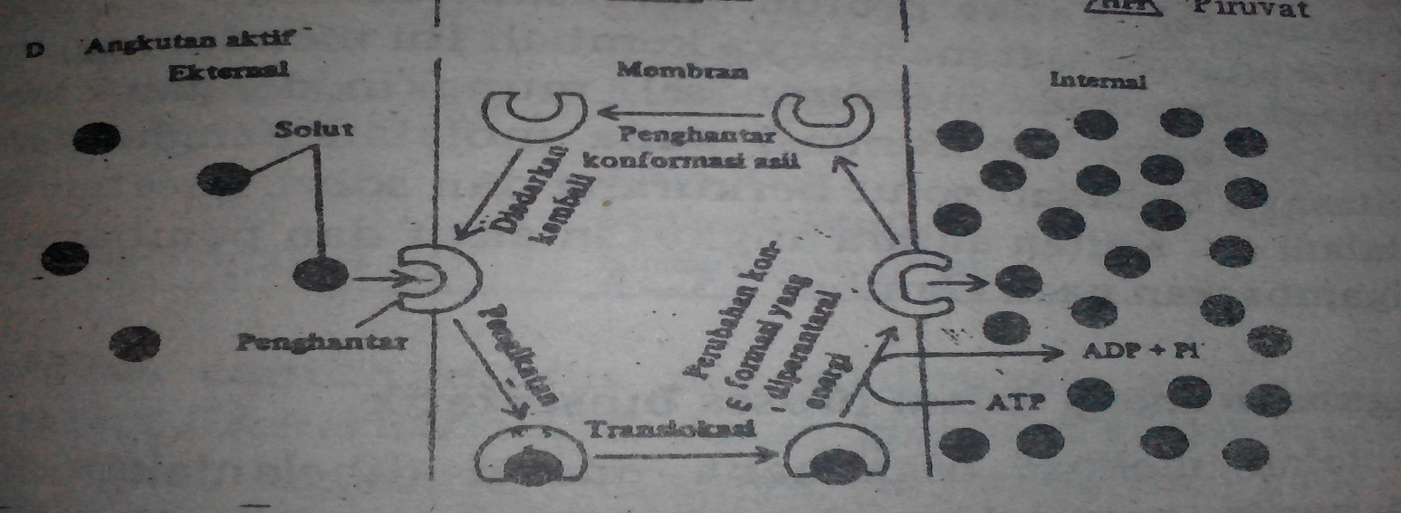
4. Transport aktif
Solut diangkut oleh suatu penghantar osmotik/ elektrikimiawi dg menggunakan energi metabolik
Pengikatan solut pada situs penerima pd protein penghantar yg terikat pd membran
Translokasi kompleks solut-penghantar melintasi membran
Penggandengan translokasi pd suatu reaksi penghasil energi untuk mengurangi afinitas penghantar protein terhadap solut pd permukaan dalam membran sehingga protein penghantar akan melepas solut tersebut ke dalam sel

Slide 32
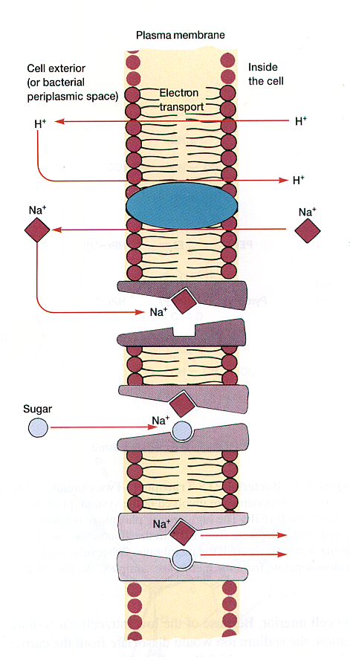
4. Transpot aktif (1)
Menggunakan proton motif force sebagai sumber energi
Proton terakumulasi dalam periplasma karena adanya transpot elektron
Na⁺ akan terdorong keluar, H⁺ akan masuk (antiport)
Na⁺ berikatan dengan permease pada membran bagian dalam – konformasi berubah (?) conformational shift?
Na⁺ / sugar bind permease
Na⁺ / sugar symport

Slide 33
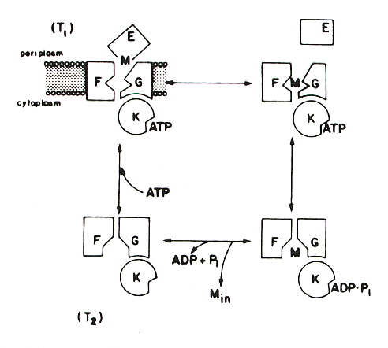
Transpot aktif (2)
Protein periplasmik berikatan dengan substrat
Membawa ke membrane transport system
Perpindahan tergantung pada ATP yang akan mendorong perubahan konformasi.
membrane transport system terlepas kembali

Slide 34
Media Umum
    Nutrient Broth (NB)/ Nutrient Agar (NA)
    Komposisi :
      Beef extract : 0,3 %
      Peptone : 0,5 %
      NaCl : 0,8 %
      (Agar) : 1,5 %
      H2O : ditambahkan sampai menjadi 100 %
    Fungsi :
      Beef extract : sumber karbohidrat, N-organik, vitamin, garam
      Peptone : sumber N-organik, vitamin
      NaCl : sumber ion, menjaga tekanan
    Penggunaan : sebagai media umum untuk pertumbuhan bakteri heterofilik

Slide 35
Potato Dextrose Agar (PDA)
Komposisi 1000 mL
Kentang : 200 gram
Dextrose : 15 gram
Agar : 15 gram
Aquadest : 1000mL
Fungsi bahan yang digunakan pada medium PDA :
Kentang : sumber karbon (karbohidrat), vitamin dan energi.
Dextrose : sebagai sumber gula dan energy
Agar : Untuk memadatkan medium PDA.
Aquadest : Untuk melarutkan agar, dextrose, dan kentang.
Penggunaan: untuk menumbuhkan atau mengidentifikasi yeast dan kapang

Slide 36
Lactose Broth (LB)
Komposisi :
0,3% ekstrak beef (3 gr/L)
0,5% pepton (5 gr/L)
0,5% laktosa (5 gr/L)
Fungsi Bahan:
Pepton dan ekstrak beef menyediakan nutrien esensial untuk memetabolisme bakteri.
Laktosa menyediakan sumber karbohidrat yang dapat difermentasi untuk organisme koliform
Penggunaan: untuk mendeteksi kehadiran koliform dalam air, makanan, dan produk susu, sebagai kaldu pemerkaya (pre-enrichment broth) untuk Salmonellae dan dalam mempelajari fermentasi laktosa oleh bakteri pada umumnya

Slide 37
Peptone glucose yeasy extract (PYG)
Komposisi:
Peptone……………………………………1.25 g
Yeast Extract………………………………1.25 g
Dextrose…………………………………...3.0 g
Agar………………………………………...20.0 g
DI Water……………………………………1000 ml
Fungsi:
      Peptone dan yeast ekstrak : sumber N-organik, vitamin
Dextrose : sumber karbon
Agar : Untuk memadatkan medium NA.
Air : Untuk melarutkan bahan
Penggunaan: untuk menumbuhkan yeast

Slide 38
Nutrient Agar (NA)
Komposisi 1000 mL
Daging : 3 gram
Pepton : 15 gram
Agar : 15 gram
Aquadest : 1000mL
Fungsi bahan yang digunakan pada medium NA :
Daging : sebagai sumber vitamin B, mengandung nitrogen organik dan senyawa karbon.
Pepton : sebagai sumber utama nitrogen organic dan sumber nutrisi
Agar : Untuk memadatkan medium NA.
Aquadest : Untuk melarutkan agar, pepton, dan daging.
Penggunaan: untuk uji air dan produk dairy (mikroorganisme heterotrof)

